Slide 1

Curso Técnico de Desenvolvimento de Sistemas

Slide 2





EQUIPE
Guilherme Gaspar Simas
Luiz Antônio Machado Cardoso
Maximiliano Vargas
Rodrigo Garcia Cordeiro
Rodrigo Pinto Monteiro de Almeida

Slide 3
O que é o aplicativo ?
É um sistema que auxilia micro e pequenas empresas a definir suas metas para gerar lucro.

Slide 4
PÚBLICO ALVO
Microempresas, pequenas empresas.

Slide 5
OBJETIVO
O aplicativo tem como objetivo aprimorar a gestão financeira de empreendedores, possibilitando com os dados obtidos elaborar metas diárias para cumprir e gerar lucro.

Slide 6
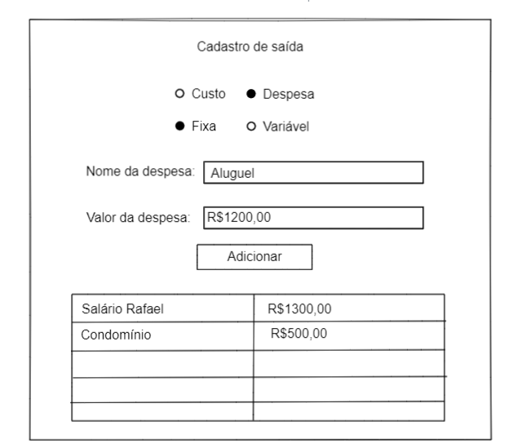
Cadastro de saída
Tela que o usuário cadastra as saídas.

Slide 7
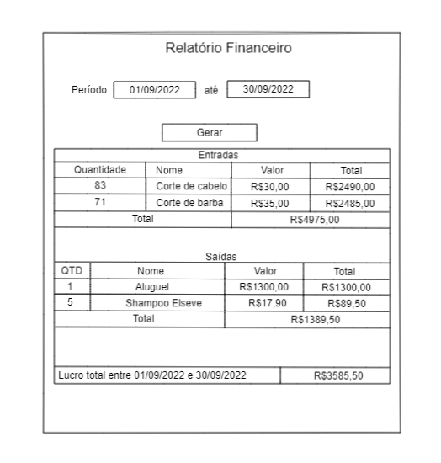
Relatório
Pagina que contém as saídas, entradas e os totais.

Slide 8
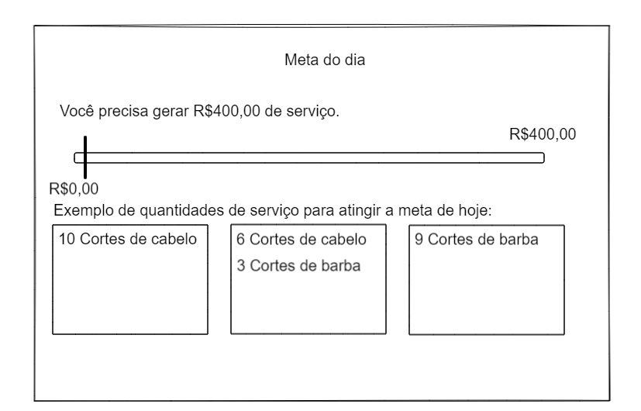
Metas diárias
Pagina que o usuário visualizará a sua meta diária.

Slide 9

Agradecemos pela atenção

